Slide 1


Yo quiero ser …
La mujer que
Puedo llegar
A ser

Slide 2

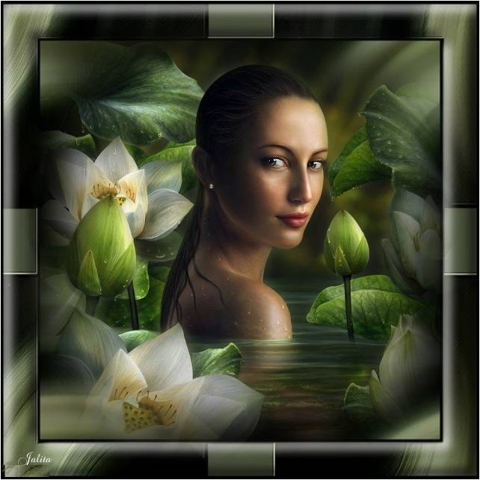
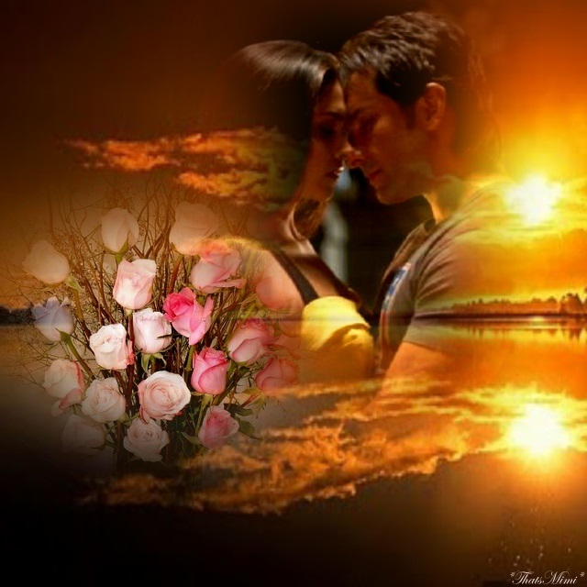
Yo quiero ser una mujer
consciente del privilegio
y milagro de la vida…
de sentir que tengo todo el derecho a vivir
y disfrutar lo que ella me ofrece…

Slide 3

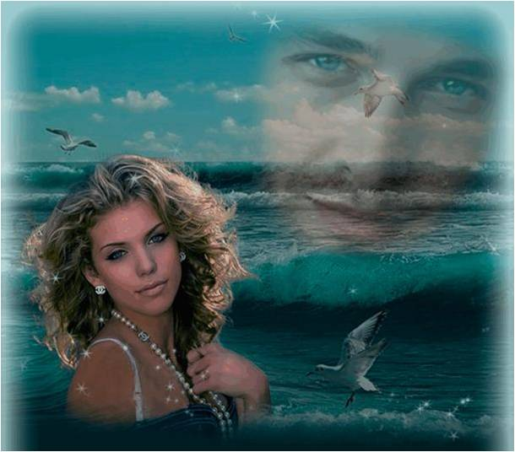
Yo quiero ser feliz siendo yo misma,
sin máscaras, sin sentimientos de culpa, conforme a mi vocación, a mi misión y a mis sueños…

Slide 4
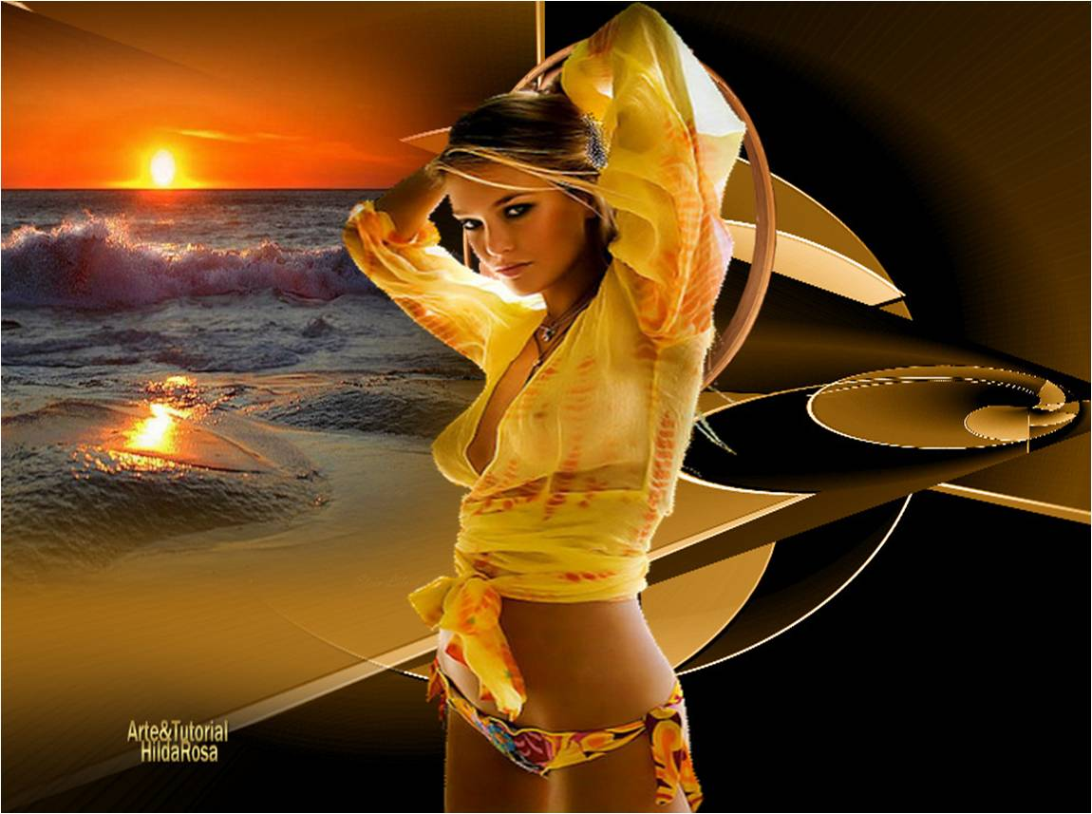
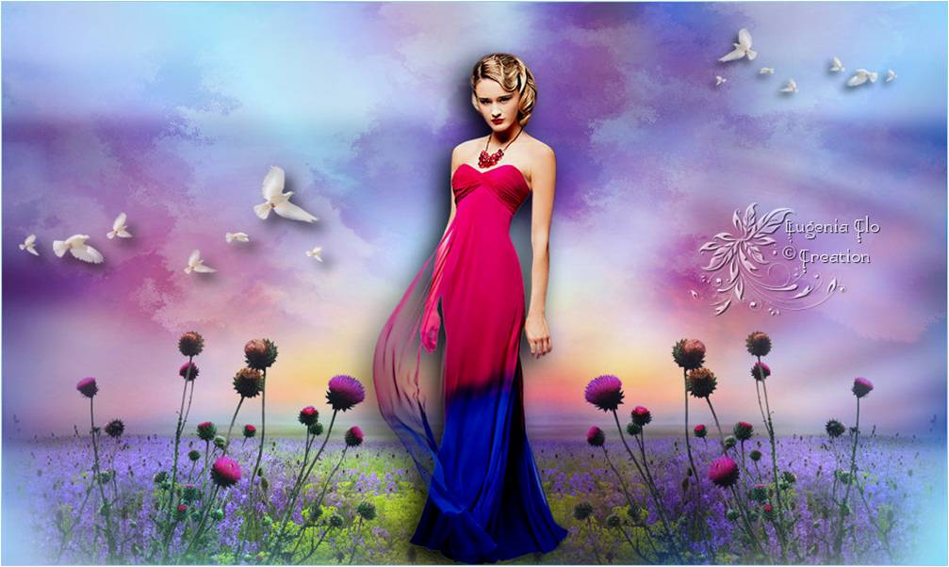
Para elegir mis caminos, vencer mis miedos y temores, y asumir las consecuencias de mis actos…
Yo quiero tener el coraje de ser y sentirme libre,

Slide 5
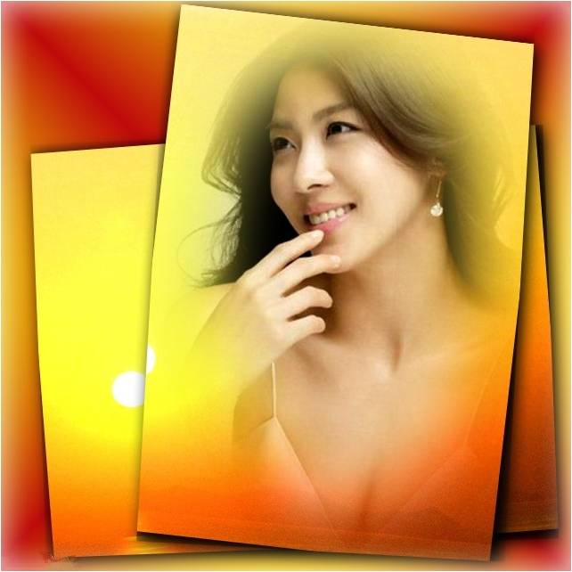

Yo quiero tener alegría para reír,
para hacer y recorrer mi camino a la felicidad, para sentir la energía de vivir plena e intensamente…

Slide 6
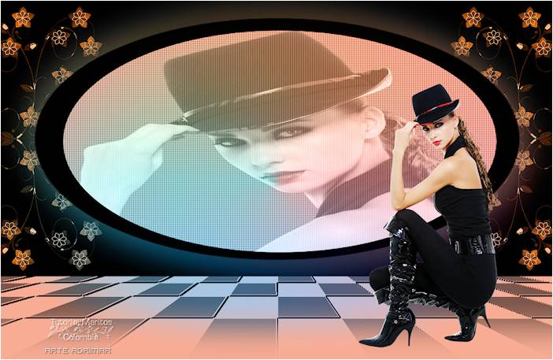
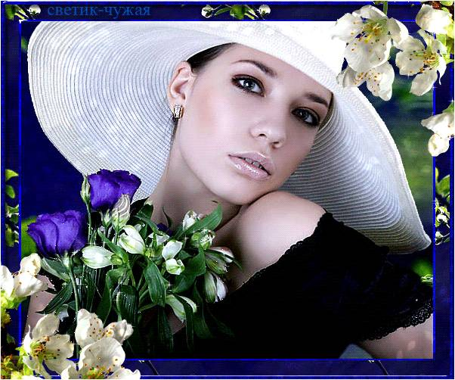
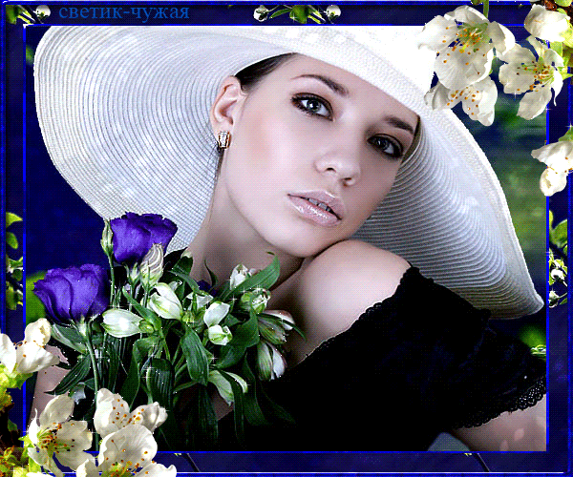
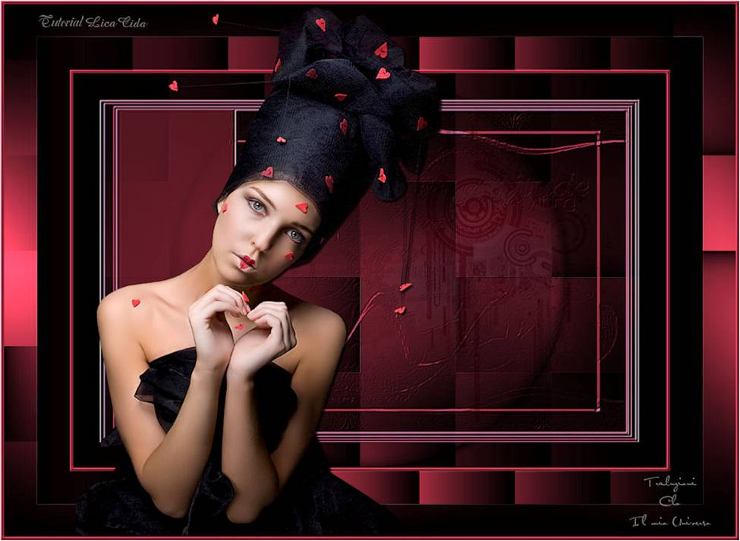
Yo quiero sentir que soy una mujer completa,
que valgo, porque en mí han instalado una luz divina, y porque en mi interior hay mucho para dar…
Amarme, reconocer que soy única, irrepetible e irreemplazable;

Slide 7

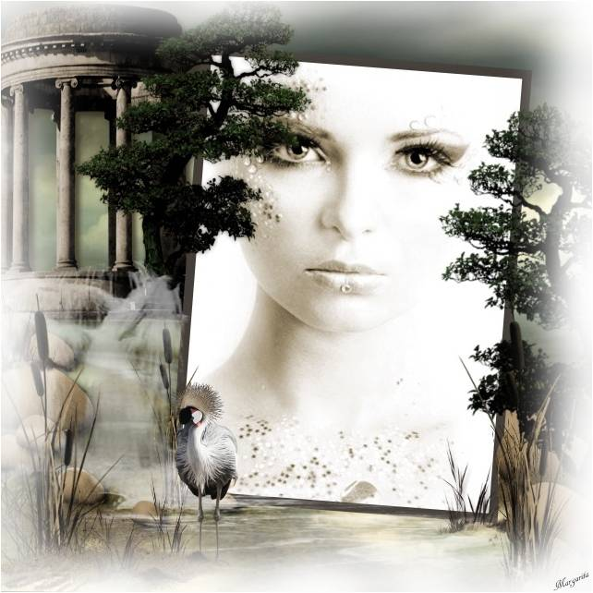
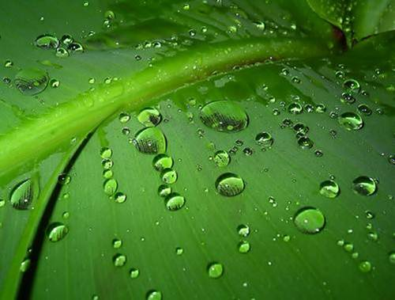
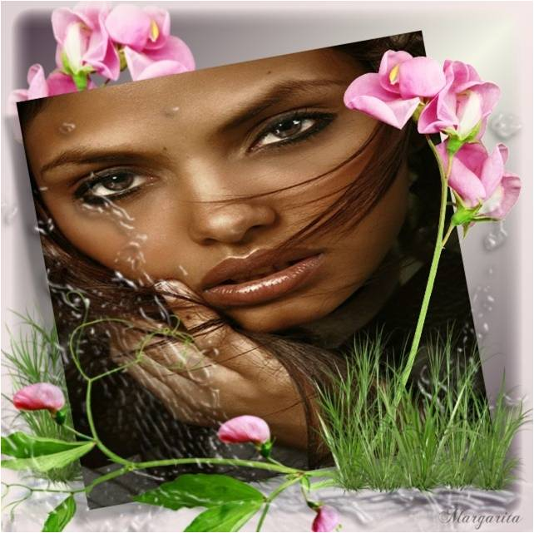
Yo quiero hacer conciencia
de que nadie puede lastimarme a menos que yo lo permita
Que nadie puede agredirme porque no lo merezco…

Slide 8


Yo quiero ser luz para mi familia y mis hijos, porque así, les ayudaré a crecer, sin miedos y con responsabilidad.
Yo quiero ser luz

Slide 9
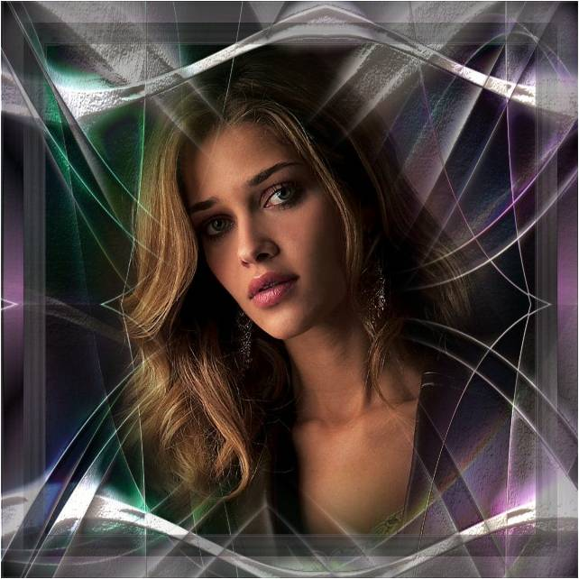
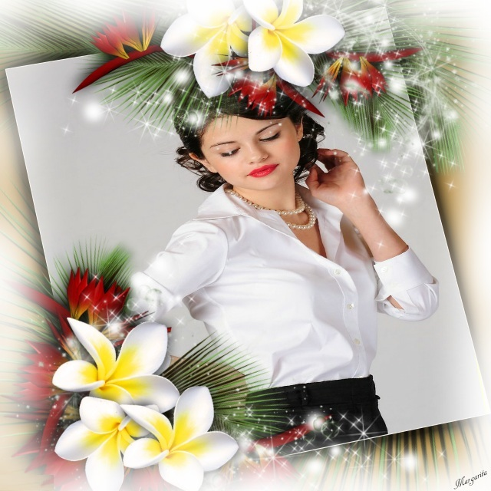
Yo quiero dejar de ser y sentirme víctima,
Para retomar o tomar por primera
vez en mi vida, la capacidad de autogobernarme, de ser protagonista de mi historia…

Slide 10
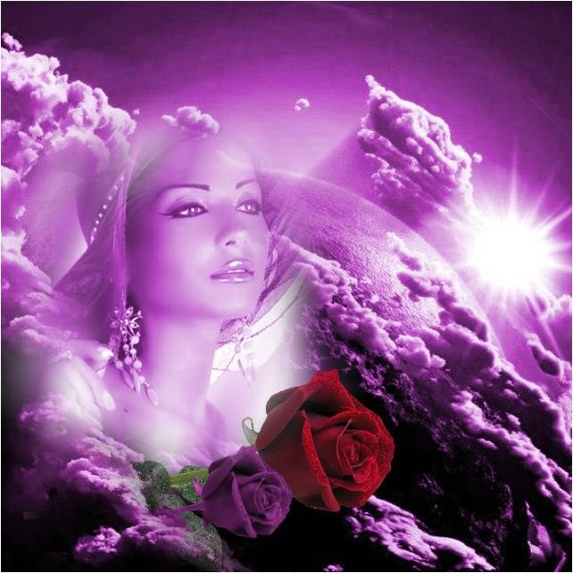
Yo quiero amar el presente,
elegir el futuro y luchar para hacerlo, con el corazón sin renunciarme,
ni cansarme jamás…

Slide 11
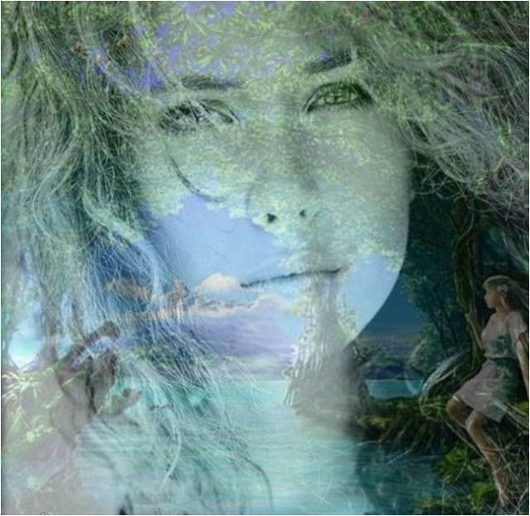
Yo quiero recordar el pasado,
pero no vivir en él,
para aprender a no cometer los mismos errores.

Slide 12

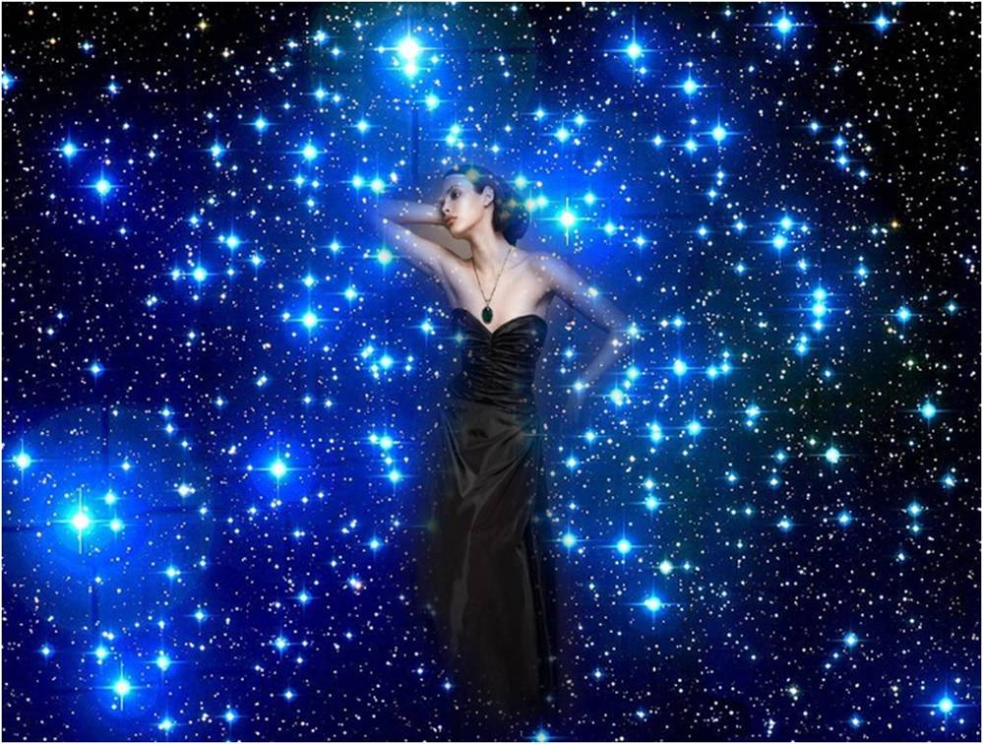
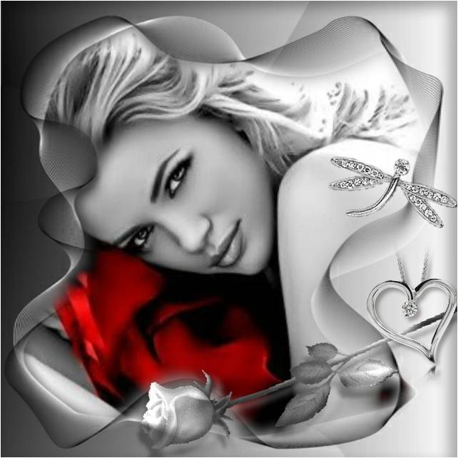


Quiero soñar con un futuro brillante, lleno de estrellas;
Sin dejar de vivir y disfrutar mi presente, teniendo plena conciencia, que lo único seguro, es el hoy, el aquí y el ahora…

Slide 13
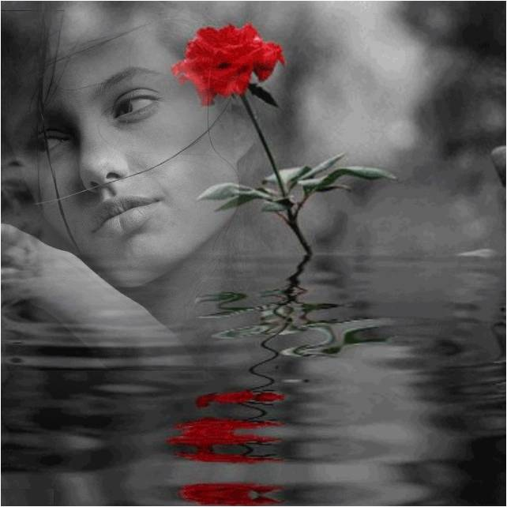
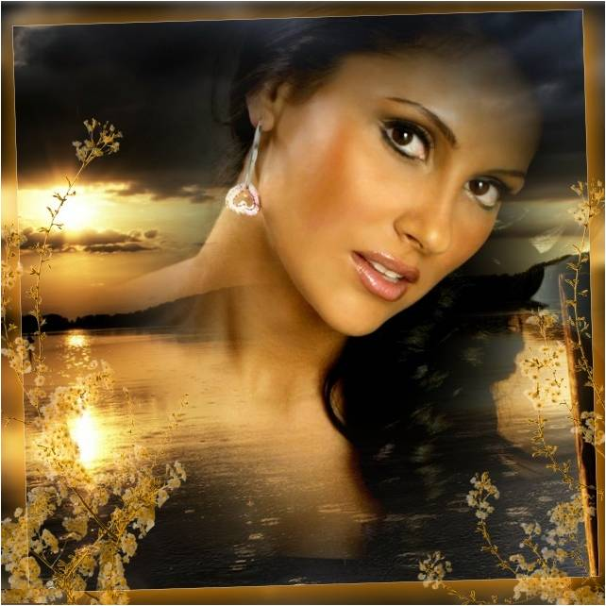
Para hacer más liviano mi caminar, hacia una vida nueva…
Yo quiero perdonarme mis errores, mis culpas, mis caídas y liberar la carga,

Slide 14
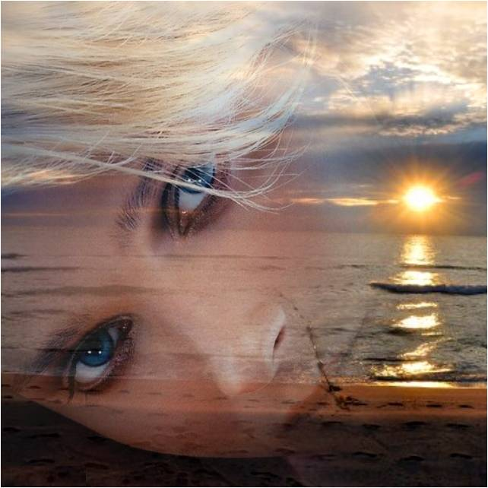
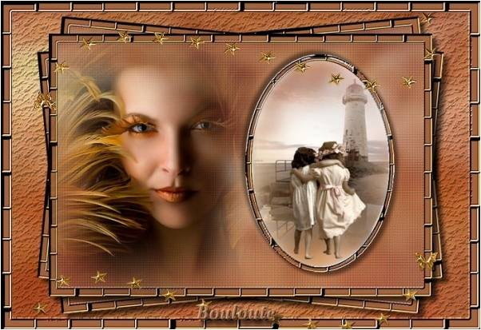
Yo quiero vivir todos los días de mi vida, en esta dimensión,
Agradecer cada instante de aliento, cada sonrisa, cada lágrima,
cada amigo que me ha dado la mano en mi peregrinaje;

Slide 15

Cada experiencia vivida, que me han hecho ser quien soy, con mis defectos y virtudes.

Slide 16

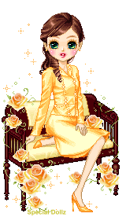
Yo quiero ser una mujer auténtica,,,
positiva y buena con todas las personas que me rodean.
Margarita

Slide 17




Accede a la sección que desees desde aquí:
PPS Exclusivos
Dedicatorias | Fechas Especiales | Graciosos | Historia y arte | Lugares | Musicales
Naturaleza y Ciencias | Política | Reflexión | Religiosos | Románticos | Salud
Si deseas recibir pps periódicamente en tu correo electrónico subscríbete aquí:

